Slide 1





CHÀO MỪNG CÁC CON
ĐẾN VỚI TIẾT HỌC MÔN TOÁN

Slide 2
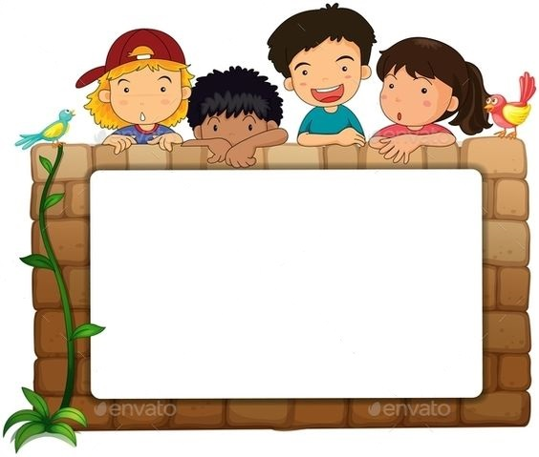
KHỞI ĐỘNG

Slide 3
Bài 1: Một bạn thực hiện phép chia như sau:
495
15
495 : 15
045
32
15
Hãy cho biết bạn thực hiện chia đúng hay sai?

Slide 4

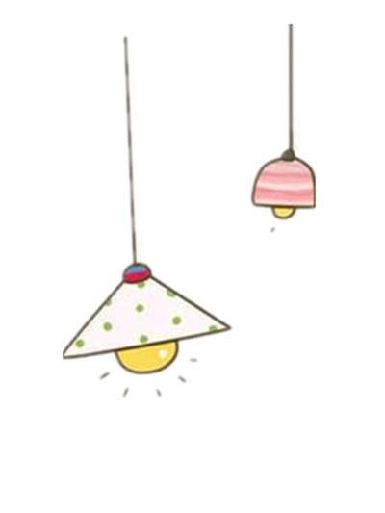




TOÁN
LUYỆN TẬP (TRANG 84)

Slide 5
Mục tiêu
1
Thực hiện thành thạo phép chia cho số có ba chữ số
2
Vận dụng vào giải bài toán có lời văn
3
Rèn tính chính xác, cẩn thận trong tính toán

Slide 6
THỰC HÀNH

Slide 7
Bài 1：Đặt tính rồi tính
a. 4725 : 15
b. 35136 : 18
4674: 82
18408 : 52
4935: 44
17826 : 48
Làm vở

Slide 8

4725 : 15
4725
15
022
315
075
00

Slide 9

4674 : 82
4674
82
574
57
00

Slide 10
4935 : 44
4935
44
53
112
95
7

Slide 11

35136 : 18
35136
18
171
1952
093
036
00

Slide 12
18408 : 52
18408
52
280
57
208
00

Slide 13
17826 : 48
17826
48
342
371
66
18

Slide 14
Khi thực hiện phép chia ta làm theo hai bước:
. Bước 1: Đặt tính.
. Bước 2: Tính từ trái sang phải. Mỗi lần chia đều tính theo ba bước: chia, nhân, trừ nhẩm.
- Đối với phép chia có dư thì số dư luôn nhỏ hơn số chia.
- Mỗi lần chia chú ý chọn cách nhẩm thương phù hợp.

Slide 15
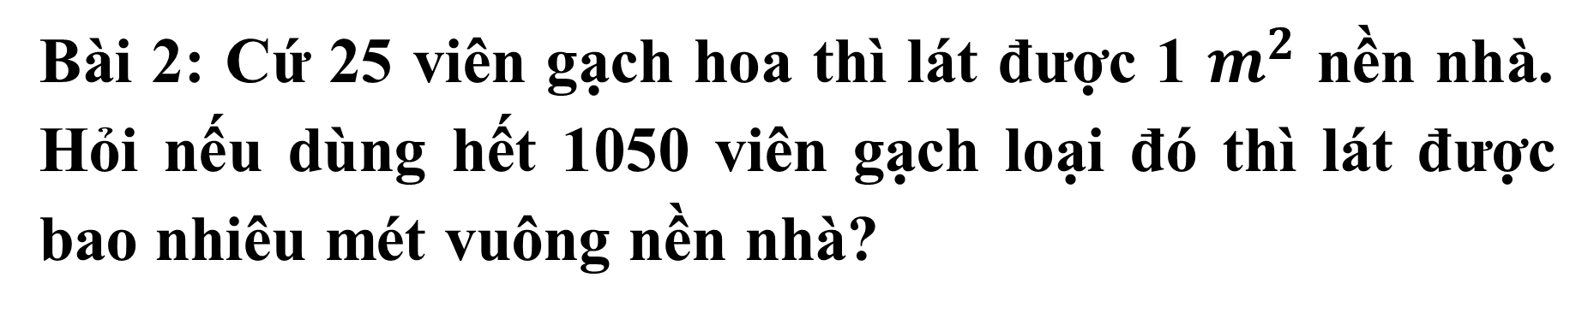
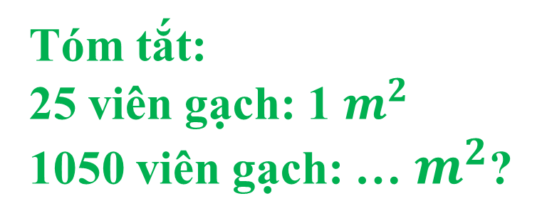
Làm vở
Bài 2: Cứ 25 viên gạch hoa thì lát được 1 $m^{2}$ nền nhà. Hỏi nếu dùng hết 1050 viên gạch loại đó thì lát được bao nhiêu mét vuông nền nhà?
Bài toán cho biết gì? Hỏi gì?
Tóm tắt:
25 viên gạch: 1 $m^{2}$
1050 viên gạch: … $m^{2}$?
Muốn biết 1050 viên gạch lát được bao nhiêu mét vuông nền nhà ta làm thế nào?

Slide 16
Bài giải :
Số mét vuông nền nhà lát được là:
1050 : 25 = 42 (m²)
Đáp số: 42 m²

Slide 17


Bài 3: Một đội sản xuất có 25 người. Tháng 1 đội đó làm được 855 sản phẩm, tháng 2 làm được 920 sản phẩm, tháng 3 làm được 1350 sản phẩm. Hỏi trong cả ba tháng đó trung bình mỗi người của đội đó làm được bao nhiêu sản phẩm?
Bài toán cho biết gì? Hỏi gì?
Đây là dạng toán nào đã học?
Muốn tìm trung bình cộng của nhiều số ta làm thế nào?

Slide 18
Tóm tắt:
Bài giải :
Có: 25 người
Tháng 1: 855 sản phẩm
Tháng 2: 920 sản phẩm
Tháng 3: 1350 sản phẩm
1 người 3 tháng: … sản phẩm?
Số sản phẩm cả đội làm trong 3 tháng là:
855 + 920 + 1350 = 3125 (sản phẩm)
Trung bình mỗi người làm được là:
3125 : 25 = 125 (sản phẩm)
Đáp số : 125 sản phẩm

Slide 19
Bài 4. Sai ở đâu?
a) b)
67
12345
67
12345
1714
184
1714
564
564
564
95
285
95
285
47
17

Slide 20
VẬN DỤNG

Slide 21
Hôm nay, các con đã được ôn tập về những kiến thức nào đã học?

Slide 22
DẶN DÒ
Chữa lại các bài sai.
Làm bài 1, 2, 3 vào vở ô li toán.
Chuẩn bị bài sau “Thương có chữ số 0”.

Slide 23


Chúc các con
học tốt!

Slide 24
Thứ ngày tháng 12 năm 2021
Toán
Luyện tập
Thực hành
Bài 1a: Làm vở
Bài 2: làm vở
Bài 3: làm vở
Bài 4: làm miệng

